Slide 1
Съвременен Стандарт за архитектура на АПИ
Дипломна работа на Таньо Иванов

Slide 2
Същина
Дипломната работа демонстрира стандартна архитектура за писането на уеб приложения в наши дни. Уебсайтовете създадени със JavaScript рамки станаха много популярни и различни, но повечето пъти сървърната част е написана по един и същи начин, какъвто е демонстрирано.

Slide 3
Използвани технологии
Използвани са най-новите технологии за 2020 година:
.NET Core 3
Swagger
ASP.NET Web API Core
Entity Framework Core
MS SQL Server
xUnit Tests.
Приложението симулира управлението на Сървъри и прикачени към тях устройства.

Slide 4
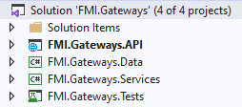
Архитектура на приложението
Приложението е изградено от няколко проекта:
FMI.Gateways.API: ASP.NET Core API е типът на проекта И представлява интерфейс за управление на сървъри и прикачени към тях устройства. Има прикачен уеб интерфейс със Swagger, който позволява операциите да се изпробват във реално време.
FMI.Gateways.Data: Класове, които са едно едно със таблиците от базата данни.
FMI.Gateways.Services: Класове съдържащо първични операции към базата данни и класове съдържащи бизнес логиката.
FMI.Gateways.Tests: Класове със автоматизирани тестове, служещи за поддръжка и проверка на кода.

Slide 5
Repository pattern
Голяма част от днешните приложения ползват модела за дизайн наречен Repository. В него отговорностите по управление на елементите в приложението се разпределят на различни компоненти. Repository е клас, който прилага четерите основни операции върху данни: Създаване, Селектиране, Редактиране и Изтриване.
Съществува йерархията: Service -> Repository -> DTO -> Entity -> Database Table.

Slide 6
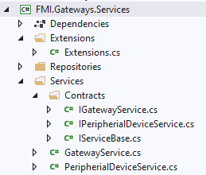
Архитектура: Services
Архитектура: Service Когато искаме да изпълним операция със даден елемент, използваме Service клас за да можем да създаваме, изтриваме, редактираме и селектираме от базата данни. Например ако искаме да Изтрием устройство можем да изпишем примерно: new PeripherialDeviceService().R emove(1) ,за да го изтрием.

Slide 7
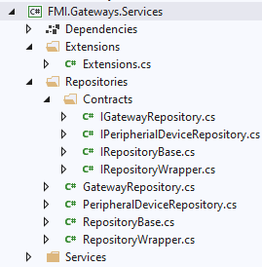
Архитектура: repositories
Това ниво от приложението повечето пъти веднъж написано, не се променя. Причината, е че то е съставено от 4те основни операции, които се изпълняват директно върху таблиците, а именно: Създаване, Селектиране, Редактиране и Изтриване. CRUD. Тези операции са написани в чист вид, без ограничения.

Slide 8
изпробване
1. Създайте база данни наречена FMI.Gateways.
2. Отворете приложението и напишете Update-Database във конзолата за да създадете базата данни на локалния сървър.
3. Натиснете Ctrl + F5 за да пуснете приложението и да видите наличните операции

Slide 9
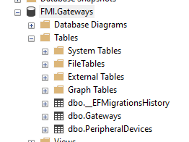
Създайте празна база данни
Създайте празна база данни наречена FMI.Gateways

Slide 10

Създайте таблиците със команда
Изпълнете Update-Database в конзолата, за да създадете таблиците

Slide 11
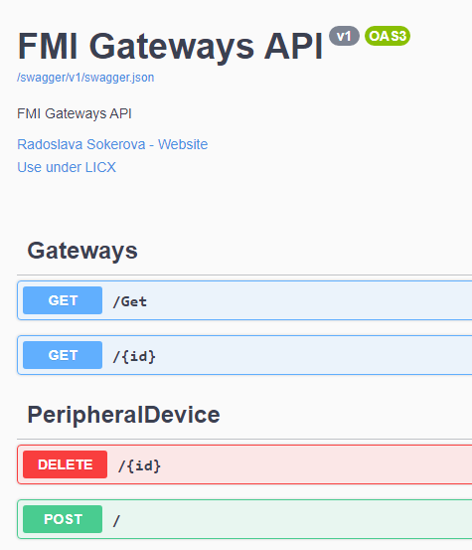
Пуснете уеб сайта за да разгледате приложението
Натиснете Ctrl+F5 за да пуснете уебсайта

Slide 12
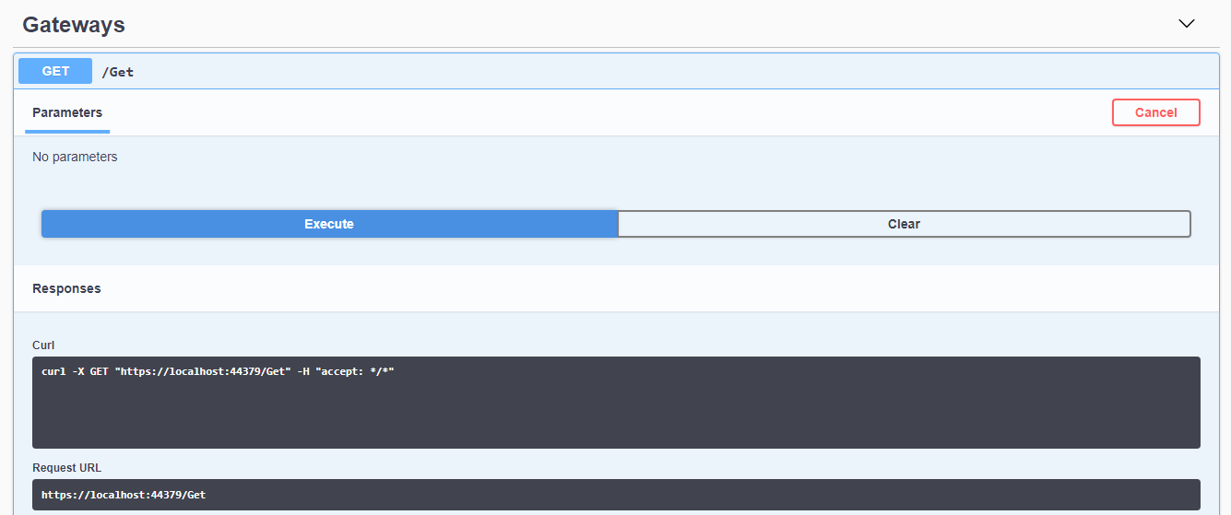
Кликнете върху бутоните и формите за да изпълните операциите

Slide 13
Благодаря ви за вниманието
Благодаря ви за вниманието, надавам се да ви е било интересно.
Таньо Иванов

